Slide 1



Dématérialisation du suivi de chantier
23 septembre 2026
Notes:
REMERCIEMENTS
MA PRESENTATION
SUPPORT DISPONIBLES DANS MY FITECO

Slide 2
CADRAGE
  Contexte et problématiques actuelles
  Objectifs du projet
ATELIER 1
  Profils
ATELIER 2
  Parcours de la donnée
ATELIER 3
  Fonctionnalités
ATELIER 4
  Cas test
PRÉSENTATION DES SOLUTIONS
SUITE DE LA MISSION
SUITE DU PROJET

Slide 3
CADRAGE

Slide 4

Cadrage
Contexte et problématiques actuelles
Processus papier pour la collecte des données de facturation
Collecte complexe :
Une centaine de collaborateurs terrain déployés à l’échelle nationale, avec une collecte physique des carnets.
Retard financier :
Collecte mensuelle occasionnant un décalage entre la prestation et la facturation.
Risque administratif :
Perte de données, erreurs de saisie, illisibilité.
Pilotage limité :
Vision de l’avancée des chantiers limitée, détection tardive en cas de dérive sur un chantier.

Slide 5
Cadrage
Objectifs du projet
Basculer vers un processus numérique
Créer et planifier :
Création des chantiers, collaborateurs, machines pour intégration dans le planning.
Saisie simplifiée :
Formulaires adaptés à chaque chantier remplaçant les carnets, réduisant les erreurs, et uniformisant les données.
Transmission en temps réel :
Échange de données entre le siège et les équipes de manière instantanée.
Pilotage amélioré :
Visibilité sur l’avancement et la rentabilité des chantiers.

Slide 6
ATELIER 1
Profils

Slide 7

Atelier 1
Profils
Valider qui utilise la solution
Définir :
Profil
  Comptable
  Ouvrier
  …
Support
  Mobile
  Bureau
Usage
  Saisie des heures
  Contrôles
  …
volumétrie

Slide 8
ATELIER 2
Parcours de la donnée

Slide 9
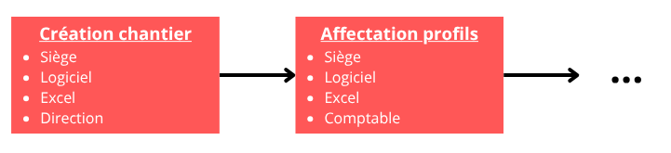
Atelier 2
Parcours de la donnée
Schématiser le parcours de la donnée
On part de la création d’un chantier jusqu’à sa facturation.
On se posera les questions suivantes pour chaque étape :
Où ?
Via quel moyen : papier ou logiciel ?
Si logiciel, quel logiciel ?
Par qui ou quel profil ?

Slide 10
ATELIER 3
Fonctionnalités

Slide 11
Atelier 3
Fonctionnalités
Valider les fonctionnalités attendues
Définir :
Les fonctionnalités attendues
Le niveau d’importance accordé à cette dernière selon les 5 niveaux suivants :
  Critique
  Haute
  Moyenne
  Faible
  Confort
Si la fonctionnalité est impérative
Le niveau de pondération sur 5 sera fixé selon le niveau d’importance avec l’échelle suivante : « Critique » = pondération de 5 … « Confort » = pondération de 1.

Slide 12
ATELIER 4
Cas test

Slide 13
Atelier 4
Cas test
Décrire des scénarios de test pour la présentation éditeur
Définir :
Au minimum 2 scénarios de test d’utilisation de l’application dans le quotidien de Trifault.
“Le siège crée le chantier, affecte une équipe, le collaborateur saisit heures / prestations / photos, puis le responsable valide.”
“Le collaborateur intervient sans réseau, remplit son rapport, ajoute un incident avec photo, puis synchronise au retour réseau”

Slide 14
PRÉSENTATION DES SOLUTIONS

Slide 15





présentation des solutions
Audit des solutions par Fiteco
Kizeo Forms
https://www.kizeo-forms.com/
Formulaires mobiles
Alobees
https://www.alobees.com/
Suivi de chantier, planning et équipes
Fieldwire
https://www.fieldwire.com/fr/
Coordination chantier
Kraaft
https://www.kraaft.com/
Communication chantier et remontées terrain
ProGBat
https://www.progbat.com/
ERP / gestion complète pour le BTP

Slide 16
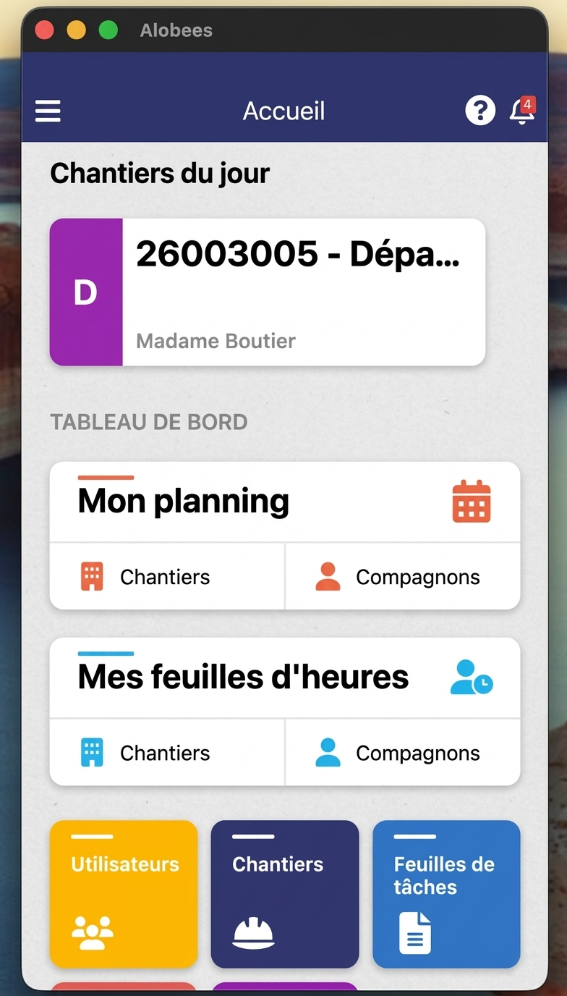
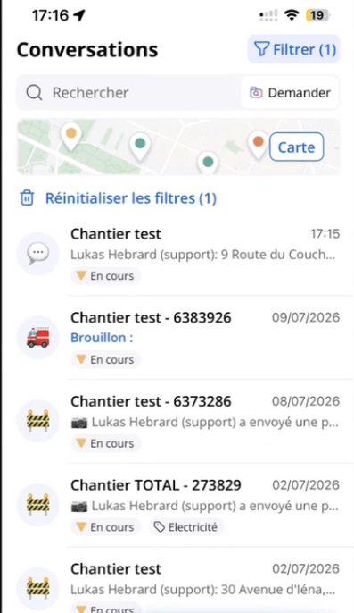
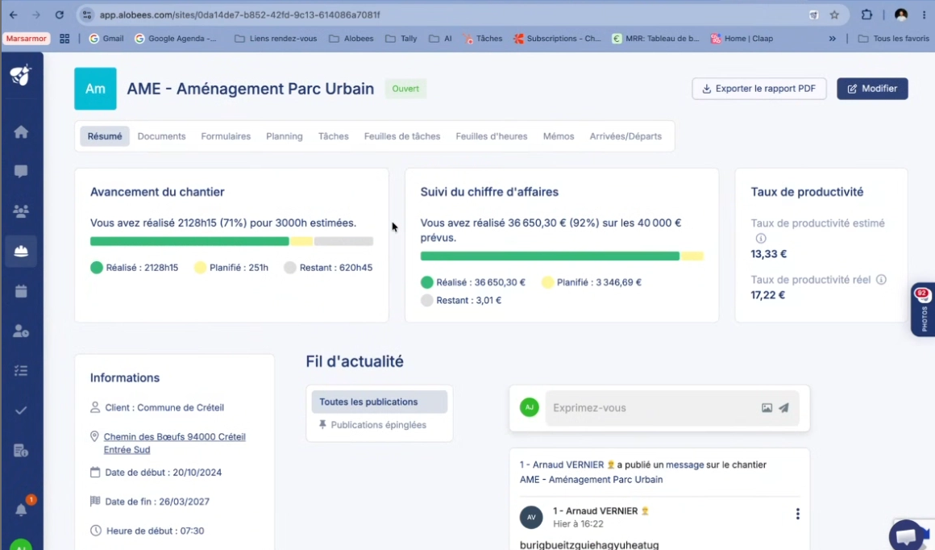
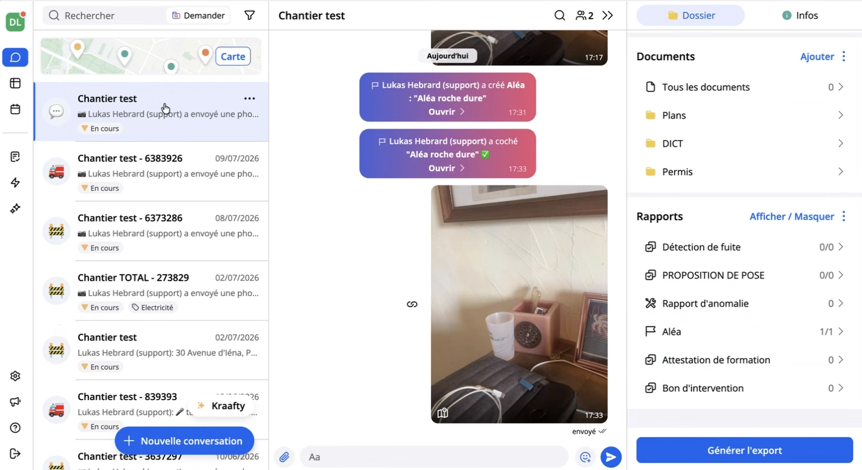
présentation des solutions
Proposition de shortlist validée par Fiteco
Fort positionnement suivi de chantier / équipes
Planning et gestion des heures structurés
Application terrain simple
Forte orientation terrain
Formulaires et remontées chantiers flexibles
Bon potentiel d'intégration et d'automatisation

Slide 17
SUITE DE LA MISSION

Slide 18
SUITE DE LA MISSION
Après notre point de ce jour
Finaliser cahier des charges :
Fiteco devra finaliser le cahier des charges selon vos retours du jour.
Validation cahier des charges :
Trifault devra valider ce dernier avant envoi.
Envoi des éléments aux éditeurs :
Fiteco envoie le CDC, les matrices, les scénarios de test aux éditeurs et détermine avec eux une sélection de dates pour démonstration auprès de Trifault.
Étude restitution des éléments :
Fiteco et Trifault étudient les éléments retournés par les éditeurs, matrice, réponse écrite.
Démonstration solutions :
Les éditeurs présentent leur solution et un ou plusieurs scénarios proposés par Trifault (la présence des collaborateurs présents ce jour serait appréciée).
Choix de la solution :
Trifault sélectionne une solution.

Slide 19
SUITE DU PROJET

Slide 20
Suite du projet
Et après ?
Paramétrage de la solution :
Les différents référentiels et paramétrages des chantiers devront être intégrés à la solution.
Déploiement partiel de la solution :
La solution devra être déployée auprès d’une sélection de collaborateurs afin de valider les paramétrages et l’utilisation en condition réelle.
Formation :
La formation sur l’utilisation de l’outil devra se faire auprès d’une sélection de collaborateurs en mesure de former eux-même les autres collaborateurs.
Déploiement général de la solution :
La solution sera mise à disposition de l’intégralité des collaborateurs.
Accompagnement :
Un accompagnement structuré sera mis en place au début de la mise en service, accompagnement qui s’allègera dans le temps avec la montée en autonomie de Trifault.

Slide 21
MERCI !

